Slide 1



2023-1-EE01-KA220-ADU-000150753
Öğrenme Programı
Ünite 4: Kültürlerarası ve Nesiller arası iletişim
Bu proje Avrupa Komisyonu'nun desteği ile finanse edilmiştir. İçerik sadece yazarın görüşlerini yansıtmaktadır ve Komisyon burada yer alan bilgilerin herhangi bir şekilde kullanılmasından sorumlu tutulamaz.

Slide 2
Ders 1: Giriş

Slide 3
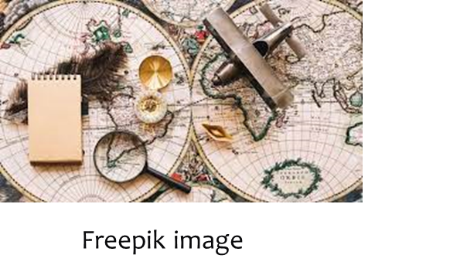
Kültürlerarası ve Kuşaklar Arası İletişim
Ünite 4’e Giriş
Ünitenin Amacı
Kültürel ve doğal mirasa ortak ve geniş bir yaklaşım için bir araç olarak nesiller arası ve kültürlerarası iletişim arasındaki etkileşimi anlamak
Ünite 4, toplam 5 saatlik 2 dersten oluşmaktadır:
DERS 1 - Farklılıkların kültürel değeri
DERS 2 - Farklılıkları vurgulayarak kültürel ve doğal mirası keşfetmek için bir araç olarak parish haritaları
Ünite şunları öngörmektedir:
•dersler/konferanslar
•grup çalışmaları
•alıştırmalar/tatbikatlar
•eğitim gezileri

Slide 4
Ünite 4: Kültürlerarası ve Arası İletişim
Ders 1: Farklılıkların Kültürel Değeri

Slide 5

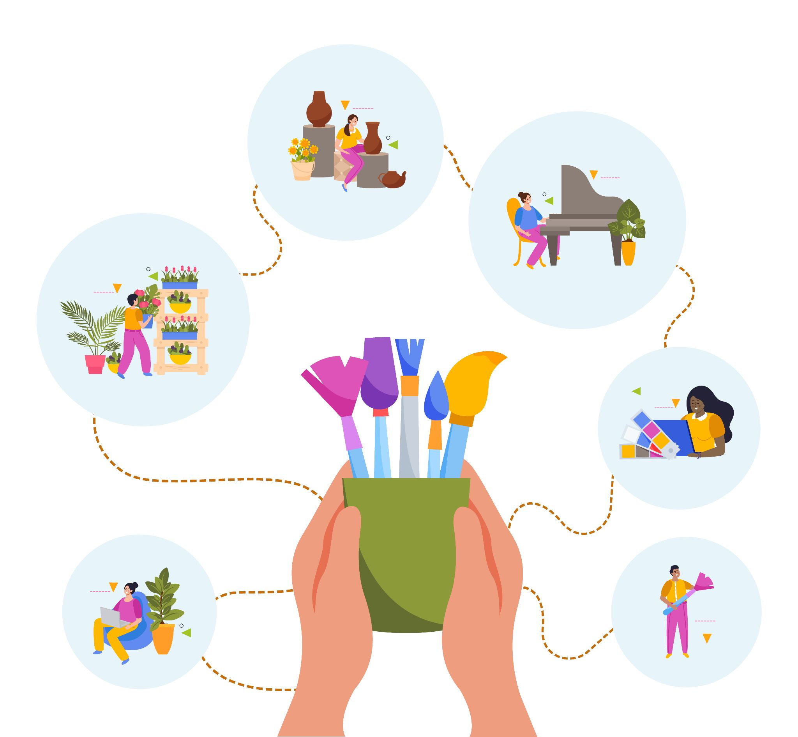
  Etkileşimli Etkinlik 1) “Avrupa Vatandaşlığı Pasaportu”
“Avrupa Vatandaşı” Pasaportu
Bu yaratıcı bir etkinliktir: katılımcılardan yaratıcılıklarını geliştirerek bir Avrupa Vatandaşı Pasaportu oluşturmaları istenir. Burada kişisel bilgilerinin yanı sıra, ülkelerine, kültürlerine, sanatsal ve tarihi miraslarına vb. ilişkin bilgileri girerek kendilerini tanımlamaları istenir. Ayrıca kendilerini grafiksel ve yaratıcı bir şekilde ifade edebilirler.
Gerekli malzemeler: Projektör ve ekran, internet erişimi, beyaz tahta ve kalemler, anahtar kavramların yer aldığı el broşürleri.
Katılımcılar pasaportlarını tek başlarına veya küçük gruplar halinde oluşturabilirler. Yaratıcılığı teşvik etmek için ikinci seçenek daha uygundur ve ortak bir köken, dil veya kültüre sahip katılımcılar için faydalı olabilir.
https://www.freepik.com/free-vector/passport-with-flight-tickets-white-background_24459631.htm#fromView=search&page=1&position=7&uuid=1ecf90dc-5acd-42af-978b-3a79b3ede379
Kaynak: Freepik, by macrovector
https://www.freepik.com/free-vector/creative-people-flat-design-concept-with-human-hands-holding-brushes-drawing-little-persons-involved-art-music-dancing-vector-illustration_37421460.htm#fromView=search&page=1&position=3&uuid=0d99e143-8f99-442d-ba97-4ed4e83f8ea4

Slide 6

  Etkileşimli Etkinlik 2: Film
Film izleme
Bu etkinlik sakinleştirici bir etkinlik olmakla birlikte, etkinlikten doğabilecek tartışmalar için yararlı olabilir. Etkinlik, kısa bir film izlemekten oluşur. İtalya için film, “Zoran il mio nipote scemo” “Zoran benim aptal yeğenim” (filme bağlantı) olabilir.
Film, kültürlerarası veya kuşaklar arası iletişimdeki sorunları ve konuları ele almalıdır.
Videonun ardından ana konular hakkında bir tartışma yapılır.
Eğitmenler, herkesi dahil etmeye ve farklı bakış açılarını toplamaya çalışarak tartışmayı canlandırılmalıdır.
Eğitmen, toplanan bakış açılarını gösteren bir balon grafiği oluşturmak için bir ekran ve kalemler kullanabilir.
Gerekli malzemeler: Akıllı tahta, internet erişimi,yazı tahtası ve kalemler.

Slide 7
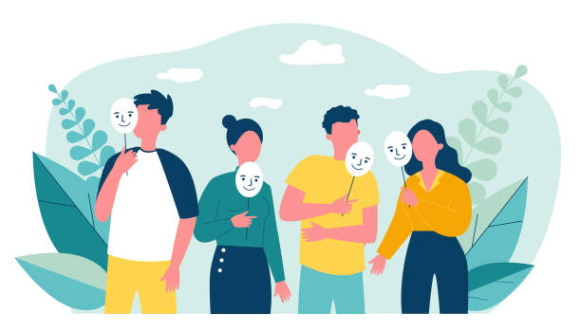
  Etkileşimli Etkinlik 3 Rol yapma: kökeni tahmin etme
Kökenini tahmin et
Bu etkinlikte grup, her biri 4/5 kişiden oluşan küçük gruplara ayrılacaktır.Ön koşul,
hiç kimsenin birbirinin coğrafi kökenini bilmemesidir. Her kişi, hayatından bir olay
anlatmalı, bir nesneyi, kültürel mirasının unsurlarına atıfta bulunan bir yemeği
tanımlamalıdır (sabah camide namaz kıldım...öğle yemeğinde ekmek ve
panelle yedik) ve diğerleri onun nereli olduğunu tahmin etmelidir.
Gerekli malzeme: Akıllı tahta, internet erişimi, beyaz tahta ve kalemler.
(*) İki grup: 1. grup: Ev sahipleri: farklı ülkelerden sanat eserleri veya kültürel mirasın resimlerini gösterir (Kolezyum, Eyfel Kulesi...). Her resim veya resim grubu, o yerden gelen gruptaki bir veya daha fazla kişiyi ifade eder. 2. grup: gezginlere bu anıtlardan hangisinin dikkatlerini çektiği ve gelecekteki bir seyahatte hangisini ziyaret etmek istedikleri sorulur. Gösterilen resme dayanarak, ilk ev sahibi grubundan kişi(ler) o yer ve ilgili miras hakkında bilgi verir.

Slide 8
  Etkileşimli Etkinlik 4 Rol Yapma: nereye seyahat etmek isterdin?
Nereye seyahat etmek istersiniz?
Bu aktivitede grup iki gruba ayrılmalıdır: 1. grup: Ev sahipleri ve gezginler.
Ev sahipleri, ülkelerini temsil eden 4/5 adet resim, sanat eseri veya kültürel miras koleksiyonunu sergileyecektir (Kolezyum, Eyfel Kulesi....). Daha fazla resim koleksiyonu olacaktır.
Gezginler, resimlerden bir sonraki seyahatlerinde ziyaret etmek istedikleri ülkeyi seçmelidir.
Belirtilen resme göre, gezginler ev sahipleri tarafından ağırlanacak ve ev sahipleri onlara ülkelerini gezdirerek doğal ve kültürel miraslarını anlatacak ve gösterecektir.
Gerekli malzemeler: Projektör ve ekran, internet erişimi, beyaz tahta ve kalemler.
Bu etkinlik, 2. ders ve Parish Haritası'nın oluşturulması ile bağlantılıdır.

Slide 9

  Tartışma ve Düşünceler
Grup Tartışması için Sorular:
Lütfen 5 ila 6 soru ekleyin
İletişimde hiç sorun yaşadınız mı? (çok kültürlü, kültürlerarası, kültürlerarası)
Sizce iletişimde başka hangi engeller var ve neden?
Modern teknolojilerin iletişim için bir engel mi yoksa bir fırsat mı olduğunu düşünüyorsunuz?
Kültürel ve doğal mirasın aktarılmasında hangi iletişim yolu daha iyidir? (sözlü, grafiksel, müzikal…)
Uzaktaki nesiller arasında iletişim mümkün mü?
Sonuç:
İletişim yolu hiç bitmeyen bir yoldur. İletişim, yeni toplumlarla ilgili yeni kavramları, fikirleri, duyguları ve hisleri ifade etmek için değişmeli ve uyum sağlamalıdır. Zorluk, geçmişin mirasını iletebilmek, farklı kültürlerle engeller oluşturmadan kimliklerini korumaktır.
Kaynak:,Freepik, free image by pch.vector
https://www.freepik.com/free-vector/people-talking-arguing_9176206.htm#fromView=search&page=1&position=32&uuid=9ec0301a-dddf-4d25-a241-a5349c9e3205

Slide 10







2023-1-EE01-KA220-ADU-000150753
İlginiz için teşekkür ederiz
Proje ortakları
Bu proje Avrupa Komisyonu'nun desteği ile finanse edilmiştir. İçerik sadece yazarın görüşlerini yansıtmaktadır ve Komisyon burada yer alan bilgilerin herhangi bir şekilde kullanılmasından sorumlu tutulamaz.

